Slide 1
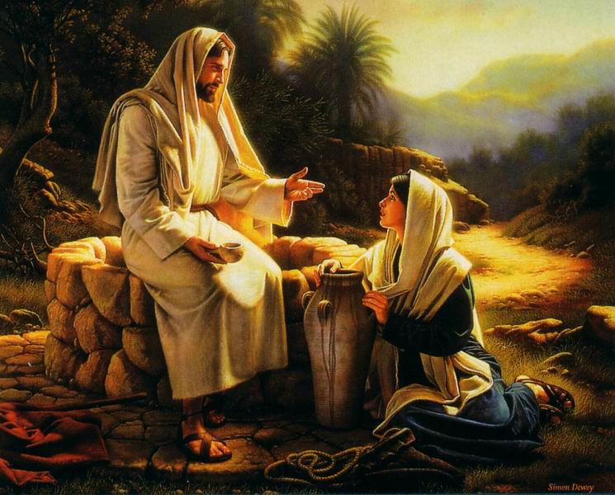
Jņ.4:5-42 Jēzus un samariete
18.mar.2021

Slide 2
Jņ.4:5-42 Jēzus un samariete
18.mar.2021
5 Tad Jēzus nāca vienā Samarijas pilsētā, vārdā Zihara, netālu no tīruma, ko Jēkabs bija devis savam dēlam Jāzepam. 6 Tur bija Jēkaba aka. Jēzus, no ceļa piekusis, apsēdās turpat pie akas; tas bija ap sesto stundu. 7 Te kāda sieva no Samarijas nāk ūdeni smelt. Jēzus viņai saka: "Dod Man dzert!“ 8 Jo Viņa mācekļi bija gājuši pilsētā pārtiku pirkt. 9 Tad samariete Viņam saka: "Kā Tu, jūds būdams, prasi dzert no manis, samarietes?" Jo jūdi ar samariešiem nesagājās. 10 Jēzus viņai atbildēja: "Ja tu ko zinātu par Dieva dāvanu un kas Tas ir, kas tev saka: dod Man dzert, - tad tu būtu Viņu lūgusi, un Viņš būtu tev devis dzīvu ūdeni.“ 11 Samariete Viņam saka: "Kungs, Tev nav smeļamā trauka, un aka ir dziļa; no kurienes tad Tev ir dzīvais ūdens? 12 Vai Tu esi lielāks par mūsu tēvu Jēkabu, kas mums aku devis un pats no tās ir dzēris līdz ar saviem dēliem un ganāmpulkiem?“ 13 Jēzus atbildēja viņai: "Ikvienam, kas dzer no šī ūdens, atkal slāps. 14 Bet, kas dzers no tā ūdens, ko Es tam došu, tam nemūžam vairs neslāps, bet ūdens, ko Es tam došu, kļūs viņā par ūdens avotu, kas verd mūžīgai dzīvībai.“ 15 Sieva Viņam saka: "Kungs, dod man tādu ūdeni, ka man vairs neslāpst un nav jānāk šurp smelt.“ 16 Tad Viņš tai saka: "Ej, sauc savu vīru un nāc šurp!“ 17 Sieva Viņam atbild: "Man nav vīra." Jēzus viņai saka: "Tu pareizi esi sacījusi: man nav vīra, - 18 jo pieci vīri tev ir bijuši, bet, kas tev tagad ir, tas nav tavs vīrs. Šai ziņā tu esi runājusi patiesību.“ 19 Tad sieva Viņam saka: "Kungs, es redzu, ka Tu esi pravietis. 20 Mūsu tēvi ir pielūguši šinī kalnā, bet jūs sakāt, ka Jeruzāleme ir tā vieta, kur Dievs jāpielūdz.“ 21 Jēzus viņai saka: "Tici Man, sieva: nāk stunda, kad jūs Tēvu vairs nepielūgsit nedz šinī kalnā, nedz Jeruzālemē. 22 Jūs pielūdzat, ko nezināt, mēs pielūdzam, ko zinām. Jo pestīšana nāk no jūdiem.

Slide 3
Jņ.4:5-42 Jēzus un samariete
25 Sieva Viņam saka: "Es zinu, ka jānāk Mesijam, kas saukts Kristus. Kad Viņš nāks, Tas mums visu izstāstīs.“ 26 Jēzus viņai saka: "Es tas esmu, kas ar tevi runā!“ 27 Šinī brīdī nāca Viņa mācekļi un brīnījās, ka Viņš runā ar sievu. Tomēr neviens neteica: ko Tu no viņas gribi, vai: ko Tu runā ar viņu? 28 Tad sieva atstāja savu ūdens trauku, aizgāja uz pilsētu un sacīja ļaudīm: 29 "Nāciet, tur ir cilvēks, kas man visu pateicis, ko es esmu darījusi! Vai tikai Tas nav Kristus?“ 30 Tad tie izgāja no pilsētas un nāca pie Jēzus. 31 Pa to starpu mācekļi lūdza Viņu, sacīdami: "Rabi, ēd!“ 32 Bet Viņš tiem sacīja: "Man ir ēdiens, ko ēst, ko jūs nepazīstat.“ 33 Tad mācekļi sacīja cits citam: "Vai kāds Viņam atnesis ko ēst?“ 34 Jēzus viņiem saka: "Mans ēdiens ir darīt Tā gribu, kas Mani sūtījis, un pabeigt Viņa darbu. ...39 Bet daudzi šīs pilsētas samarieši sāka ticēt Viņam, dzirdējuši sievas vārdus, jo viņa apliecināja: Viņš man visu pateicis, ko esmu darījusi. 40 Šie samarieši nāca pie Viņa un lūdza Viņu palikt pie viņiem. Un Viņš palika tur divi dienas. 41 Tad vēl daudz vairāk kļuva ticīgi Viņa vārdu dēļ 42 un sacīja sievai: "Nu mēs vairs neticam tavas runas dēļ, jo mēs tagad paši esam dzirdējuši un zinām, ka Viņš tiešām ir pasaules Pestītājs."

Slide 4
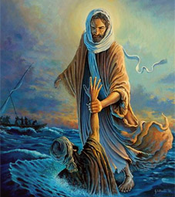
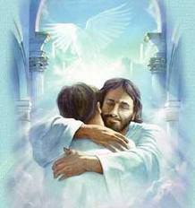
Jēzus tevi ļoti mīl
Kā lai es to zinu?
Brīnišķīgs stāsts, kā Jēzus satiekas ar netiklu sievieti un tas izmaina viņas tālāko dzīvi.
Bībeles stāstiem mēs varam droši uzticēties!

Slide 5
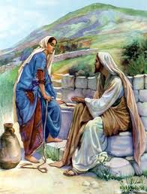
5 Jēzus nonāk Samarijas pilsētā, vārdā Zihara, tuvu pie tīruma, ko Jēkabs bija devis savam dēlam Jāzepam. 6 Tur bija Jēkaba aka. Jēzus, no ceļa piekusis, apsēdās turpat pie akas; tas bija ap sesto stundu. 7 Tad nāca kāda samariete ūdeni smelt. Jēzus viņai saka: "Dod Man dzert!" 8 Jo Viņa mācekļi bija nogājuši pilsētā pārtiku pirkt. 9 Tad samariete Viņam jautāja: "Kā Tu, jūds būdams, prasi dzert man, samarietei?"
Jēzus sarunā ar samarieti ir 3 kultūras lietas, kas padara šo sarunu ļoti interesantu:
Austrumos, kur vīrietis sievieti uzrunā divatā, tā situācija ir ļoti divdomīga
Šī sieviete ir netikle
Jēzus bija jūds un viņa samariete. Bet jūdi ar samariešiem nesagājās.

Slide 6
10 Jēzus atbildēja: "Ja tu zinātu Dieva dāvanu un kas ir Tas, kas tev saka: dod Man dzert, - tad tu būtu Viņu lūgusi, un Viņš būtu tev devis dzīvu ūdeni." 11 Samariete Viņam saka: "Kungs, Tev nav smeļamā trauka, un aka ir dziļa; no kurienes tad Tev ir dzīvais ūdens?
Samarietei šī situācija arī ir tāda, ka viņa ļoti veiksmīgi Jēzu var pārprast.
Viņa neņem pārāk nopietni Jēzus vārdus. Šī sieviete nodomā: Viņš grib ar mani iepazīties. Viņai šie vārdi izklausās: Es nonesīšu tavā priekšā visas zvaigznes no debesīm!
Mēs, kristieši, lasīdami Bībeli, zinām, ka Viņš runā par debesu valstību, bet tā sieva neko nezina par šo svešinieku.
Tāpat Dievs grib mums palīdzēt, bet mēs to bieži pārprotam/nesaprotam.

Slide 7
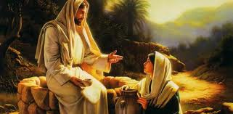
13 Jēzus atbildēja viņai: "Ikvienam, kas dzer no šī ūdens, atkal slāps. 14 Bet, kurš dzers no ūdens, ko Es tam došu, tam neslāps nemūžam; ūdens, ko Es tam došu, kļūs viņā par ūdens avotu, kas verd mūžīgai dzīvībai." 15 Sieviete Viņam sacīja: "Kungs, dod man šo ūdeni, lai man vairs neslāpstu un vairs nav jānāk šurp smelt."
Tālāk viņai Jēzus teiktais kļūst vēl nesaprotamāks
Jēzus runā par to, kas šai sievietei visvairāk ir vajadzīgs – par mūžīgo dzīvību, bet šī sieviete to vēl joprojām uztver kā flirtu.
Katram cilvēkam ir vajadzīgs šis mūžīgais ūdens!

Slide 8
16 Tad Viņš tai sacīja: "Ej, pasauc savu vīru un nāc šurp!" 17 Sieviete atbildēja: "Man nav vīra." Jēzus viņai sacīja: "Tu pareizi saki: man nav vīra, - 18 jo pieci vīri tev ir bijuši, un tas, kas tev tagad ir, arī nav tavs vīrs. To tu esi patiesi teikusi."
Normāli jūdu vīrietis ar sievieti var runāt tikai caur vīru. Tas ir pieteikums tādai oficiālai sarunai, ka Viņam nav nodoma ar viņu flirtēt.
Viņa saka: Man nav vīra. t.i. es esmu brīva. Te atklājas viņas patiesā daba, ka viņai šis pretī stāvošais jūds tīri labi patīk, viņa ir laulības pārkāpēja.
Kāpēc Jēzus vispār runā ar laulības pārkāpēju?
5 vīri tev ir bijuši, bet tas, kas tev ir tagad, nav tavs vīrs!
Tagad viņa sāk Jēzu ņemt nopietni. Tas ir atslēgas teikums. – Kā Viņš to var zināt, to zina tikai Dievs?
Un tagad viņa sāk skatīties atpakaļ, ko tad Viņš ir teicis.

Slide 9
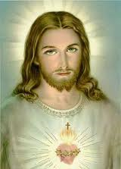
Jēzus tevi ļoti mīl
25 Es zinu, ka jānāk Mesijam, sauktam Kristus, kad Viņš atnāks, Viņš mums visu pasludinās." 26 Jēzus viņai sacīja: "Tas esmu Es, kas ar tevi runā!”
Cik neaptverama ir Jēzus mīlestība pret cilvēkiem! Viņš ir nācis, lai glābtu:
Jēzus zina visu par samarietes grēkiem, bet tomēr viņu mīl kā Dieva radību un grib, lai viņa manto grēku piedošanu un mūžīgo dzīvību.
Jēzus piedeva arī Dāvidam, kas pārkāpa laulību un nogalināja vīru.
Jēzus piedeva un uzmeklēja arī Pāvilu, kas vajāja kristiešus līdz nāvei.
Jēzus arī tevi ļoti mīl!

Slide 10
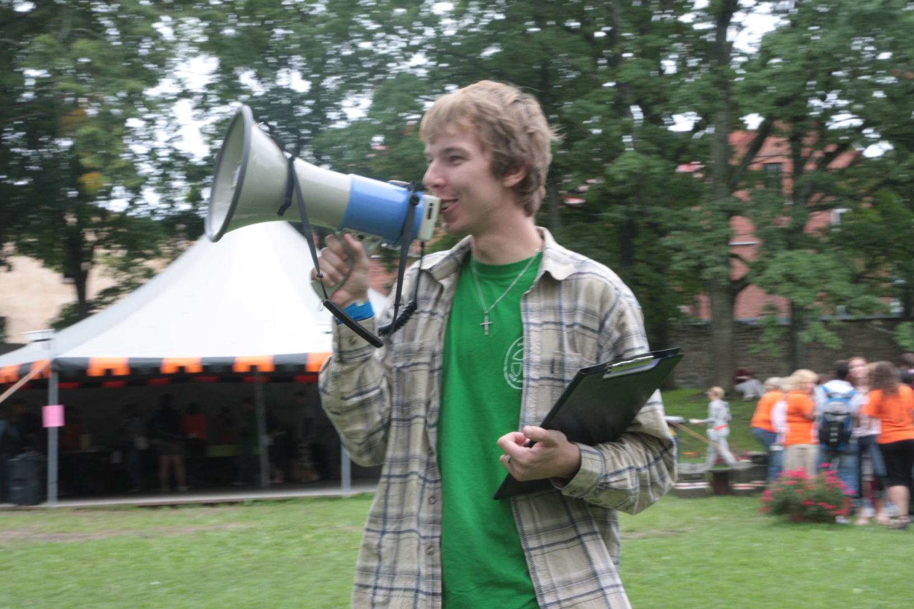
Mans stāsts
“Jo tik ļoti Dievs pasauli mīlējis, ka Viņš devis Savu vienpiedzimušo Dēlu, lai neviens, kas Viņam tic, nepazustu, bet dabūtu mūžīgo dzīvību, jo Dievs Savu Dēlu nav sūtījis pasaulē, lai Tas pasauli tiesātu, bet lai pasaule caur Viņu tiktu glābta.” /Jņ.3:16-17/

Slide 11
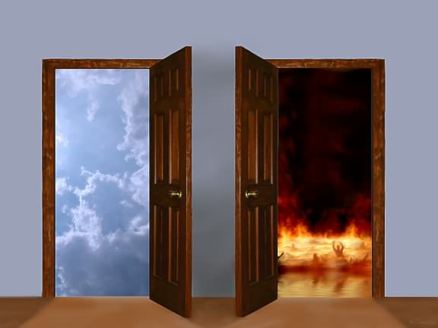
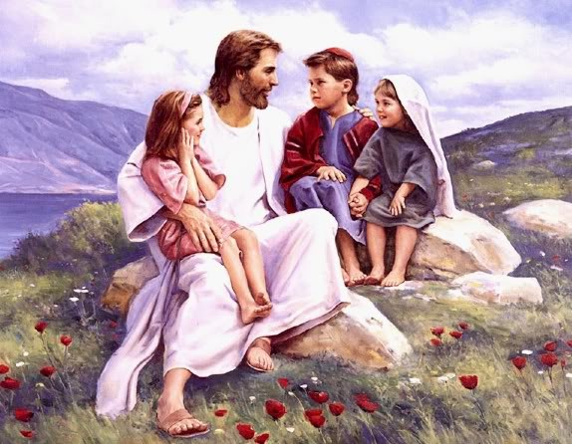
Dievs mūs ir radījis, lai mēs kļūtu Viņa bērni!
“Ne veseliem vajag ārsta, bet slimiem” /Mt.9:12/
“Jo Cilvēka Dēls ir nācis meklēt un glābt pazudušo” /Lk.19:10/
“Bet, cik Viņu uzņēma, tiem Viņš deva varu kļūt par Dieva bērniem, tiem, kas tic Viņa Vārdam” (Jņ.1:12)
VAI

Slide 12
28 Tad sieviete atstāja savu ūdens trauku, nogāja pilsētā un sacīja ļaudīm: 29 "Nāciet, skatiet cilvēku, kas man ir pateicis visu, ko es esmu darījusi! Vai tikai Tas nav Kristus?" 30 Tad tie izgāja no pilsētas un nāca pie Jēzus.
Samariete saprot, ka Jēzus ir Mesija.
Viņa saprot, ka viņas lielais grēks ir piedots!
Par to nevar klusēt, jāstāsta arī citiem, viņa steigā atstāj savu ūdens krūzi un dodas uz pilsētu un stāsta visiem, aicina arī citus nākt Jēzu redzēt.

Slide 13
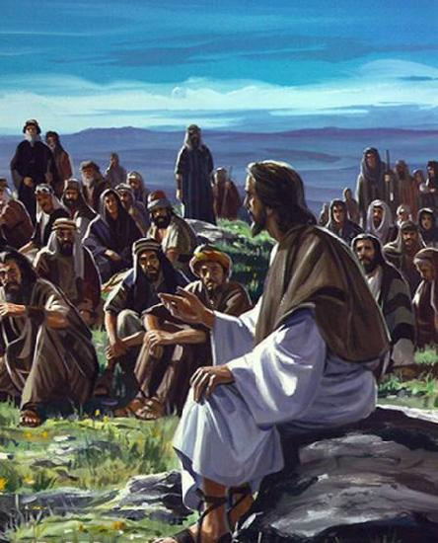
31 Pa to starpu mācekļi lūdza Viņu, sacīdami: "Rabi, ēd!" 32 Bet Viņš tiem sacīja: "Man ir ēdiens, ko ēst, ko jūs nepazīstat." 33 Tad mācekļi sacīja cits citam: "Vai kāds Viņam atnesis ko ēst?" 34 Jēzus viņiem saka: "Mans ēdiens ir darīt Tā gribu, kas Mani sūtījis, un pabeigt Viņa darbu.
Mācekļi ir pārsteigti, ka Jēzum ir cits ēdiens. Viņa ēdiens ir īstenot Tēva iesākto cilvēku glābšanas plānu!
Jēzus ēdiens: „Tas ir labi un patīkami Dieva, mūsu Pestītāja, priekšā, kas grib, lai visi cilvēki tiek izglābti un nāk pie patiesības atziņas.”
(1.Tim.2:3-4)
13

Slide 14
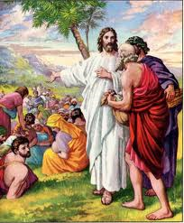
39 Un daudzi samarieši no šīs pilsētas sāka Viņam ticēt tās sievietes vārdu dēļ, kura liecināja: Viņš man ir pateicis visu, ko esmu darījusi. 40 Šie samarieši nāca pie Viņa un lūdza Viņu palikt pie viņiem, tad Viņš palika tur 2 dienas. 41 Un daudz vairāk ļaužu kļuva ticīgi Viņa vārdu dēļ, 42 bet sievietei viņi sacīja: "Mēs ticam vairs ne tavas runāšanas dēļ, jo paši esam dzirdējuši un zinām, ka Viņš patiešām ir pasaules Pestītājs."
Cilvēki sāka ticēt viņas liecības dēļ.
Dieva iedibināto kārtība: ticība nāk no sludināšanas un liecināšanas!
Vēlāk, kad mēs paši sākam nākt uz baznīcu, lasīt Bībeli, lūgt Dievu tad ticam ne vairs tāpēc, ka kāds cits to stāsta, bet tāpēc, ka paši esam ar Jēzu iepazinuši un mums pašiem veidojas dzīvas attiecības ar Viņu!

Slide 15
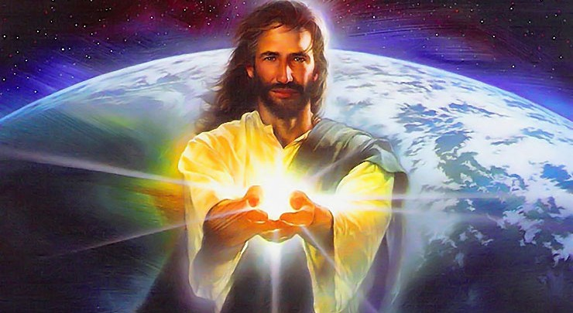
Kā mēs varam zināt, ka Jēzus mūs mīl?
Bībele mums atklāj daudz dzīves stāstu, kur Jēzus sastop tādus grēciniekus kā mūs, kā samariete.
Katram mums ir sava grēcīga pagātne!
Samarietei sastapšanās ar Jēzu izmaina visu atlikušo dzīvi!
Jēzus tik ļoti mūs mīl, ka grib arī mūsu un mūsu tuvinieku sirdis aizsniegt ar savu mīlestību!

Slide 16
Un Dieva miers, kas ir augstāks par visu saprašanu lai pasargā jūsu sirdis un jūsu domas. Āmen

